Slide 1
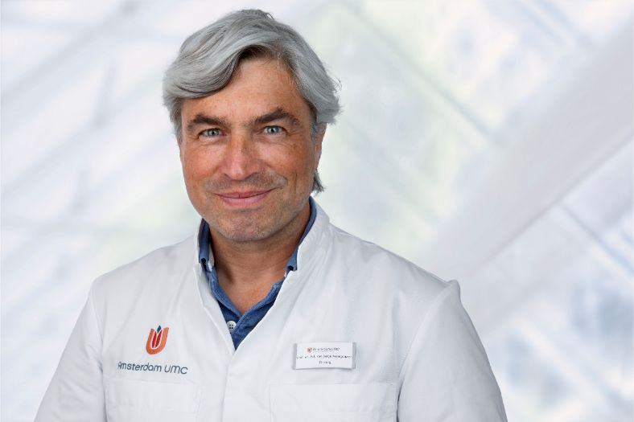
Nieuwe Ontwikkelingen en Resultaten van Slokdarm- en Maagchirurgie in het Amsterdam UMC
Prof Mark van Berge Henegouwen
24 maart 2023

Slide 2
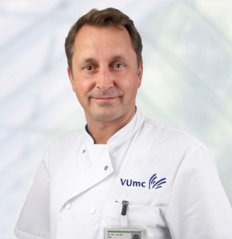
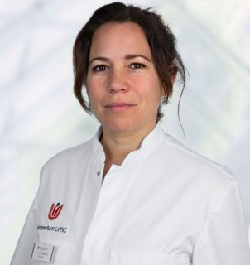
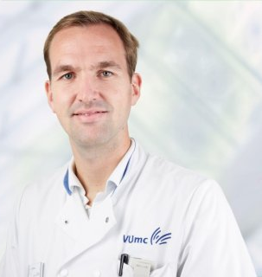
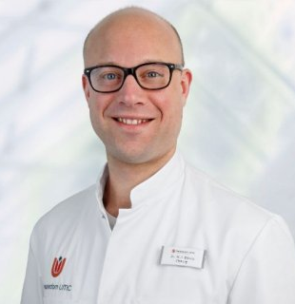
Het chirurgisch team in Amsterdam UMC
Mark van Berge Henegouwen
Donald van der Peet
Suzanne Gisbertz
Freek Daams
Wietse Eshuis
Mark van Berge Henegouwen
2

Slide 3
Hoe vaak komt slokdarm- en maagkanker voor?
Toename van slokdarmkanker landelijk
Afname maagkanker landelijk
Mark van Berge Henegouwen
3

Slide 4
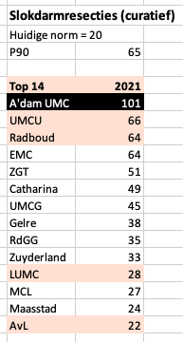
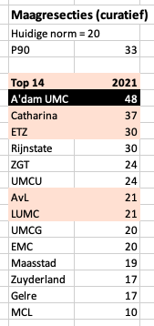
Amsterdam UMC grootste centrum voor slokdarm en maagkanker in Nederland (landelijke gegevens zorgportaal 2021)
Landelijk moet een ziekenhuis minstens 20 slokdarm of 20 maagoperaties uitvoeren
Meer patiënten betekent meer expertise van de teams
Het ministerie gaat binnenkort beslissen voor nog meer centralisatie van deze zorg
Mark van Berge Henegouwen
4

Slide 5
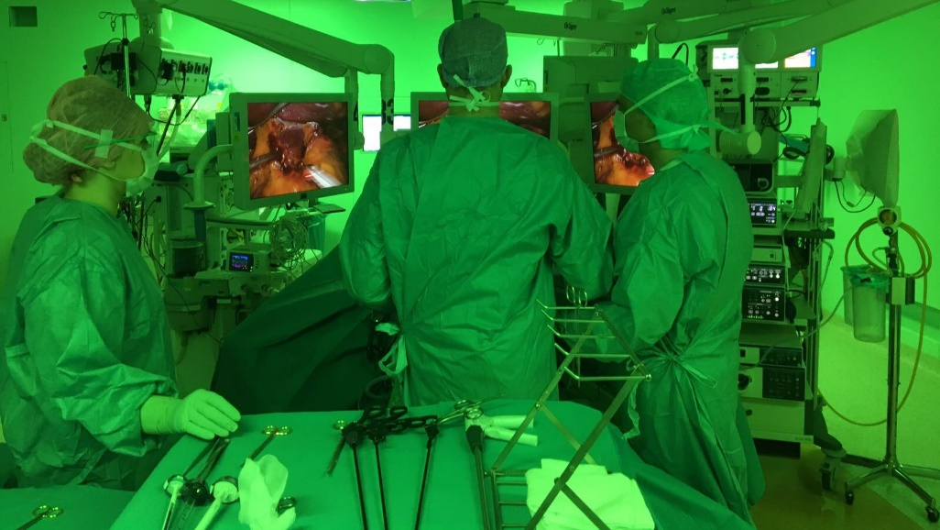
Behandelaars zijn continu op zoek naar verbeteringen in de zorg
Op gebied van
Vroege opsporing
Betere diagnostiek
Nieuwe behandelingen (immuuntherapie, andere voorbehandeling)
Betere operatie technieken
Betere technieken om complicaties te behandelen
Het verbeteren van functionele problemen na de operaties
Mark van Berge Henegouwen
5

Slide 6
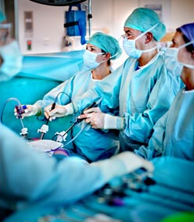
Operaties voor slokdarm- en maagkanker
Op gebied van
Vroege opsporing
Betere diagnostiek
Nieuwe behandelingen (immuuntherapie, andere voorbehandeling)
Betere operatie technieken
Betere technieken om complicaties te behandelen
Het verbeteren van functionele problemen na de operaties
Mark van Berge Henegouwen
6

Slide 7
Wanneer is een operatie beter?
Beter als we ervoor kunnen zorgen dat
Sneller naar huis na een operatie dus sneller ‘in conditie’
Minder complicaties na de operatie, minder naadlekkages bijvoorbeeld
Betere verwijdering van de tumor en de lymfklieren dus beter resultaat op de lange termijn
Maar ook een kleinere (of geen) operatie als dat kan. Denk bijvoorbeeld aan het verwijderen van een vroege tumor met bijvoorbeeld een endoscopie in plaats van een grote ingrijpende operatie
Mark van Berge Henegouwen
7

Slide 8
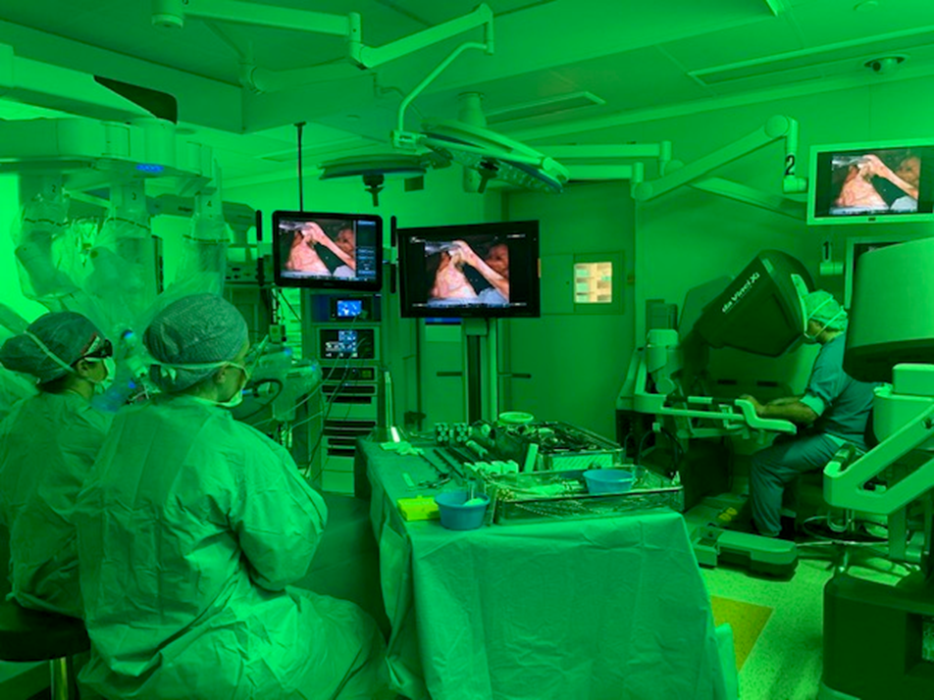
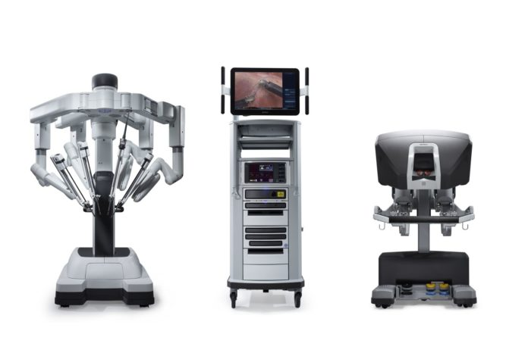
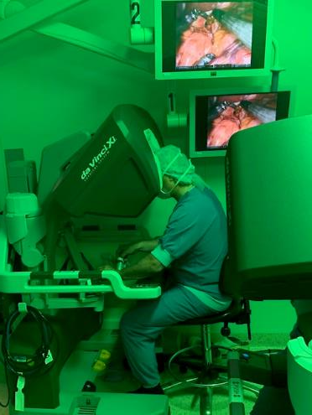
Onderzoek naar betere operaties
Voorbeelden robotoperaties
verfijnder én beter zicht (3D en vergroting)
studie om te vergelijken of de ROBOT beter is dan ’gewoon’ scopisch opereren
ROBOT 2 studie (Europese studie Amsterdam UMC enige centrum in Nederland)
Mark van Berge Henegouwen
8

Slide 9
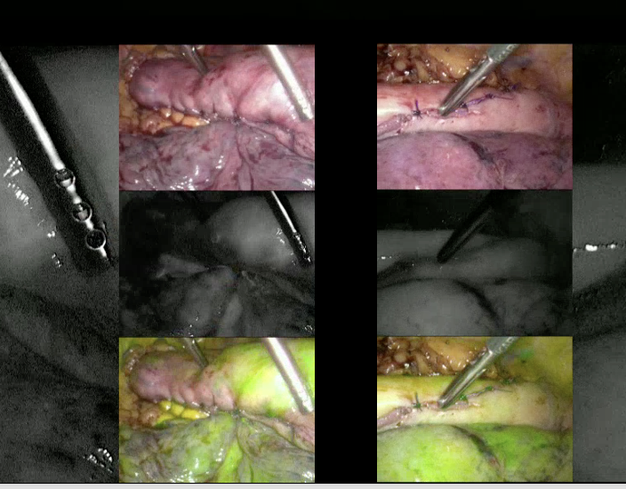
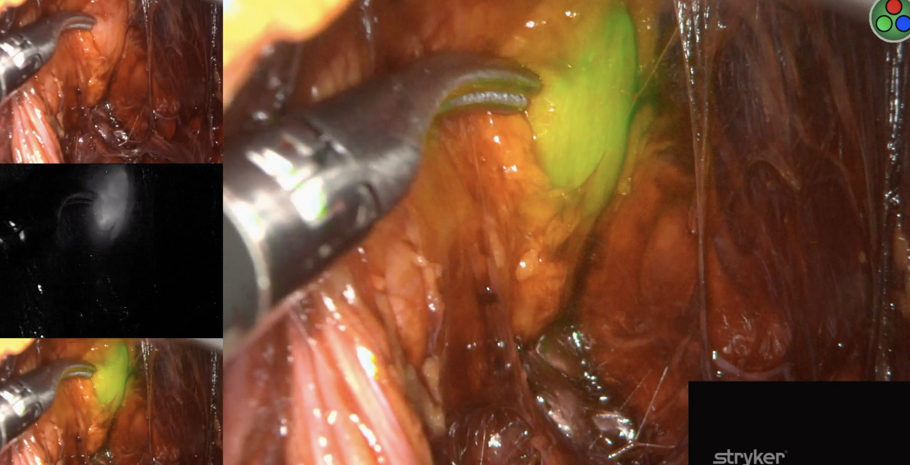
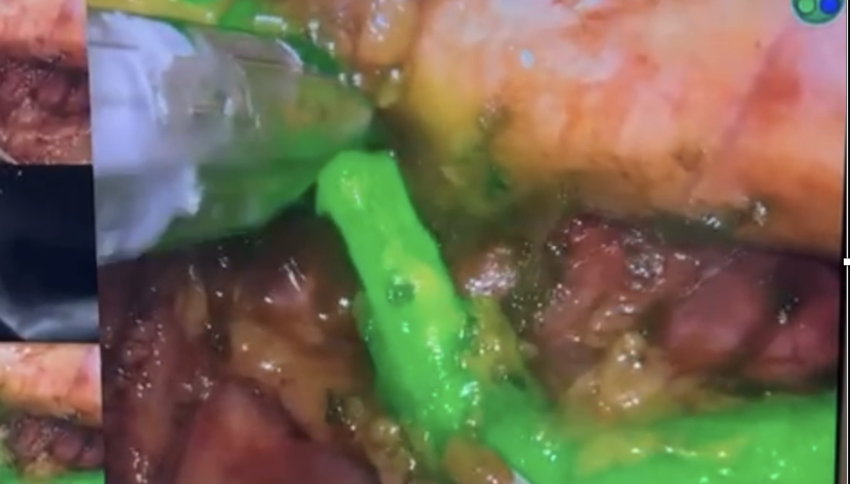
Onderzoek naar betere operaties
Voorbeelden kijken met contrast voor doorbloeding
betere doorbloeding van de buismaag geeft minder lekkage
Onderzoek naar doorbloeding met een kleurstof
‘ICG’ geeft reflectie van licht zodat de chirurg doorbloeding kan ‘zien’
Maar ook bepaalde structuren kan zien (lymfklieren en andere structuren)
Groene buismaag
Groene lymfklier (schildwachtklier)
groen lymfe vat
Mark van Berge Henegouwen
9

Slide 10
Veel nieuwe technieken om chirurgisch verder te verbeteren
Onderzoek naar de effecten van deze nieuwe technieken
Daarom houden we als chirurgen de uitkomsten van de operatie technieken goed bij
Belangrijk om te zien wat de uitkomsten beter maakt
Regelmatige besprekingen met hele team en alle mensen die werken in dit belangrijke zorgpad (postoperatief zorgpad: verpleegkundigen, intensive care, anaesthesie, diëtiek, fysiotherapie en andere specialisten)
Mark van Berge Henegouwen
10

Slide 11
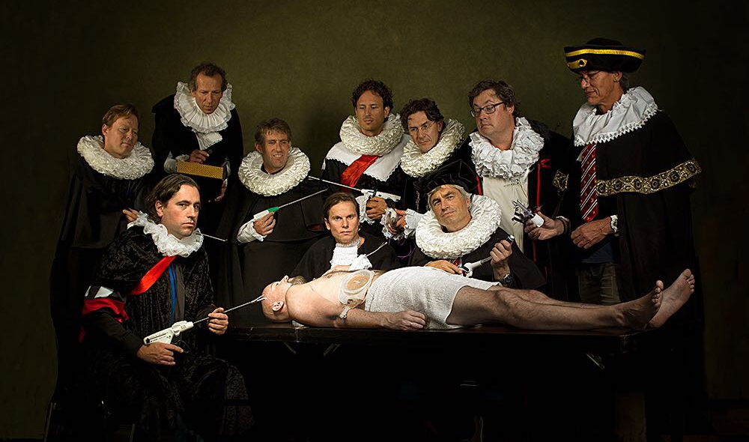
Live presentative op donderdag 23 maart 14 uur
m.i.vanbergehenegouwen@amsterdamumc.nl

